Slide 1
BossLocker
레이드 형식의 액션 슈팅 게임
2015180048 김홍일2013184048 양태윤2015184042 조소연

Slide 2
BossLocker
01
02
03
04
개요
특징
전투
레벨
Play
Graphic
전투 진입
전투 방법
조작법
UI
영웅
영웅 특성
보스
보스 패턴
스테이지

Slide 3
개요
개요 / 특징 / 전투 / 레벨
BossLocker
레이드 형식의 액션 슈팅 게임
Window PC (DirectX 11)
B
O
S
S
L
O
C
K
E
R

Slide 4
특징
개요 / 특징 / 전투 / 레벨
Play
B
O
S
S
L
O
C
K
E
R
3명의 플레이어가 영웅중 하나를 골라 협동심을 발휘하여
보스를 물리치는 게임이다.
플레이어 개인의 컨트롤등 기량도 중요하지만 플레이어끼리의 팀워크가 맞지 않으면 점점 힘든 구조로 되어있다.
일단 보스를 마구 두들기면 된다.

Slide 5
특징
개요 / 특징 / 전투 / 레벨
Graphic
B
O
S
S
L
O
C
K
E
R
…

Slide 6
전투
개요 / 특징 / 전투 / 레벨
전투 진입
B
O
S
S
L
O
C
K
E
R
1. 시작하면 플레이어1 즉, 방장이 두드려팰 보스를 선택한다.
2. 보스를 선택하고 방을만들면 플레이어2, 3이 참가한다.
3. 팀원간의 원하는 영웅을 선택하고 전투에 진입한다.
4. 협동심을 발휘하여 보스를 마구 두들기면 된다.

Slide 7
전투
개요 / 특징 / 전투 / 레벨
전투 방법
B
O
S
S
L
O
C
K
E
R
1. 보스의 공격을 피해가면서 총으로 쏜다.
2.
3.
4.

Slide 8
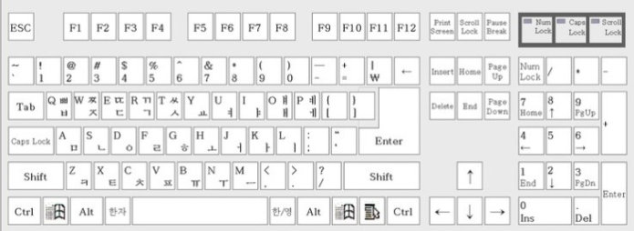
전투
개요 / 특징 / 전투 / 레벨
조작법
B
O
S
S
L
O
C
K
E
R
L
R

Slide 9
전투
개요 / 특징 / 전투 / 레벨
UI
B
O
S
S
L
O
C
K
E
R

Slide 10
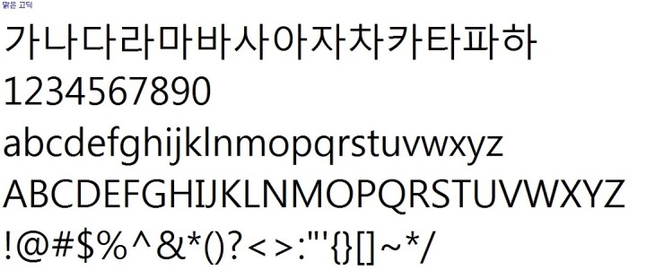
MAIN TITLE
contents 1 / contents 2 / contents 3 / contents 4
템플릿에 쓰인 글씨체
BOSS
맑은고딕
Malgun Gothic
LOCKER
제작: 산돌커뮤니케이션
배포: 마이크로소프트
오픈타입 글꼴로서 클리어타입을 본격적으로 지원하기 위한 힌팅 정보가 들어있는 한글 글꼴

Slide 11
MAIN TITLE
contents 1 / contents 2 / contents 3 / contents 4
차트만들기

Slide 12
MAIN TITLE
contents 1 / contents 2 / contents 3 / contents 4
스마트아트

